Slide 1
Yazılım Mühendisliği
Bölüm - 4
Sistem Analizi
Yrd.Doç.Dr. Güray YILMAZ

Slide 2
Giriş
Sistem analiz çalışması, üretim sürecinin başlangıcıdır.
Amaç: Mevcut sistemin nasıl çalıştığının araştırılması.

Slide 3
Gereksinim
Sistemin amaçlarını yerine getirme yeteneği olan bir özellik ya da belirtim olarak tanımlanmaktadır.
Gereksinim sistemin yada işlevlerinin nasıl yerine getirileceği ile ilgili değildir. Ne olduğu ile ilgilidir.
  hangi veri tabanı,
  hangi tablolar,
  ne kadar bellek kullanılıyor,
bunlar gerçekleştirim aşamasında ele alınır.

Slide 4
İşlevsel Gereksinim
İşlevsel gereksinim; sistem ile çevresi arasındaki iletişimi belirleyen gereksinimlerdir.
Sistemin herhangi bir durum karşısındaki davranışını belirler.
  bordronun ne zaman alınacağı
  hangi verilerin alınacağı
  çıktı formatı

Slide 5
İşlevsel Olmayan Gereksinimler
İşlevsel olmayan gereksinimler, kullanıcının sorunundan bağımsız olarak çözülmesi gereken işlemlerdir.
Sistem Kısıtları olarak ta adlandırılabilir
  kullanılacak bilgisayarın türü
  yazılım geliştirme ortamı
  kullanılacak veri tabanı yönetim sistemi

Slide 6
Gereksinim Türleri
Fiziksel Çevre
Arayüzler
Kullanıcı ve İnsan etmeni
İşlevsellik
Belgeleme
Veri
Kaynaklar
Güvenlik
Kalite Güvencesi

Slide 7
Fiziksel Çevre
İşlevlerin geliştirileceği, işletileceği aygıtlar nerededir.
Sistem tek bir yerde mi olacak? birden çok ve fiziksel olarak birbirinden ayrılmış yerler söz konusu mu?
Sıcaklık nem oranı veya manyetik etkileşim gibi çevresel kısıtlamalar var mı?

Slide 8
Arayüzler
Girdiler bir mi yoksa birden çok sistemden mi geliyor?
Çıktılar bir mi yoksa birden çok sisteme mi gidiyor?
Verilerin nasıl biçimlendirileceğine ilişkin bir yol var mı?
Verilerin kullanılacağı önerilen bir ortam var mı?

Slide 9
Kullanıcı ve İnsan etmeni
Sistemi kim kullanacak?
Farklı tiplerde kullanıcılar olacak mı?
Her bir kullanıcı tipinin yetenek düzeyi nedir?
Her kullanıcı tipi için ne tür eğitimler gerekli?
Bir kullanıcının sistemi kötü amaçlı kullanması ne ölçüde zordur?

Slide 10
İşlevsellik
Sistem ne yapacak?
Sistem bunu ne zaman gerçekleştirecek?
Sistem nasıl ve ne zaman değiştirilebilir ve/veya güçlendirilebilir?
Çalışma hızı, yanıt süresi ya da çıktı üzerinde kısıtlayıcı etmenler var mı?

Slide 11
Belgeleme
Ne kadar belgeleme gereklidir?
Belgeleme hangi kullanıcı kitlesini hedeflemektedir?

Slide 12
Veri
Hem giriş hem çıkış için verinin biçimi ne olmalıdır?
Bu veri ne sıklıkla alınacak veya gönderilecektir?
Bu verinin doğruluk (kesinlik) ölçüsü ne olmalıdır?
Hesaplamalar hangi duyarlık derecesine kadar yapılandırılacaktır?
Sistemde ne kadar veri akışı olacaktır?
Veri belirli bir zaman süresince kaynağında saklanacak mı?

Slide 13
Kaynaklar
Sistemi kurmak, kullanmak ve bakımını yapmak için ne kadar malzeme, personel ve diğer kaynaklara ihtiyaç var?
Geliştiriciler hangi yeteneklere sahip olmalı?
Sistem ne kadar fiziksel yer kaplayacak?
Güç, ısıtma ve soğutma için kısıtlar nelerdir?
Geliştirim için tavsiye edilen bir zaman çizelgesi var mı?

Slide 14
Güvenlik
Sisteme ya da bilgiye erişim denetlenmeli midir?
Bir kullanıcının verisi diğerinden nasıl ayrılacaktır?
Kullanıcı programları, diğer program ve işletim sisteminden nasıl ayrı tutulacaktır?
Sistem hangi sıklıkla yedeklenecektir?
Yedek kopyaları başka yerde saklanacak mıdır?
Yangın ve hırsızlığa karşı ne tür önlemler alınacaktır?
Internet erişimi var mı? Güvenlik kullanılıyor mu?

Slide 15
Kalite Güvencesi
Güvenirlilik için gereksinimler nelerdir?
Sistemin özellikleri insanlara nasıl aktarılmalıdır?
Sistem çökmeleri arasında öngörülen zaman aralığı nedir?
Kaynak kullanımı ve yanıt süresine ilişkin verimlilik ölçütleri nelerdir?

Slide 16
Gereksinim Özellikleri
Gereksinimler üç amaca hizmet eder
Geliştiricilerin, müşterilerin sistemin nasıl çalışmasını istediklerini anlamalarını sağlar.
Gereksinimler, sonuç sistemin ne özellikte ve işlevsellikte olacağını söyler.
Gereksinimler sınama ekibine, kullanıcıyı, sunulan sistemin istenen sistem olduğuna ikna etmek için neler göstermeleri gerektiğini söyler.

Slide 17
Doğrulama Süreci
Gereksinimler doğru oluşturulmuş mu?
Gereksinimler tutarlı mı?
Gereksinimler tam mı? (Dışsal tamlık / İçsel tamlık)
Gereksinimler gerçekçi mi?
Her gereksinim kullanıcı tarafından istenen bir şeyi mi tanımlamaktadır?
Gereksinimler doğrulanabilir mi?
Gereksinimler izlenebilir mi?

Slide 18
Örnek
Görev planlaması için kesinlik (doğruluk) yeterli olacaktır.
Pozisyon hatası, yörünge boyunca 50 metreden, yörünge dışında 30 metreden az olacaktır.
Sistem sorgulamaları gerçek zamanlı olarak yanıtlanmalıdır.
Sistem kişi sorgulamaları en çok iki saniye içinde verilmelidir.

Slide 19
Sistem Çözümleme Çalışması
Geliştirilecek bilgi sistemi yada yazılımla ilgili olarak;
    tüm gereksinimlerin araştırılması,
    tanımlanması,
    ortaya çıkarılması ve
    bir gösterim biçimi ile açıklanması
çalışmasıdır.

Slide 20
Mevcut sistemin incelenmesi
Amaç: Yazılım geliştirilecek sistemin tanınmasıdır.
Girdi, İşlev ve çıktı analizi yapılır.
Kanun, yönerge ve yönetmenlikler incelenir.
Elde yürütülen işlerde kullanılan form, defter ve yazışma örnekleri incelenir.

Slide 21
Önerilen Sistemin Modellenmesi
Önerilen sistemin işlevsel yapısını, veri yapısını ve kullanıcı arayüzünü oluşturur.
Bu model daha çok bilgi sistemini geliştirecek teknik personele yöneliktir.
Mantıksal model olarak ta tanımlanır.

Slide 22
Yöntemler
Gereksinim Verisi Toplama Yöntemleri
  Sorma
  Karşılıklı görüşme (Anket)
  Psikolojik türetme
  İstatiksel teknikler
Veri Modelleme Yöntemleri
  Nesne İlişki şemaları (1-1,1-N, M-N)
  Veri Sözlüğü
Süreç/İşlem Modelleme yöntemleri

Slide 23
Sorma Yöntemi
Amaçlar, resmi olmayan yöntemler, duygular ve düşünceler araştırılır.
Yönlendirici sorular (bence.....) ve iki nesneli sorulardan kaçınılmalıdır (ne zaman ve nasıl...?).

Slide 24
Anket Yöntemi
Kullanıcı sayısının fazla olduğu durumlarda eğilimleri ve davranış biçimlerini saptamak için kullanılır.
Anket değerlendirilirken gerçekçi olmayan değerlendirmeler çıkarılmalıdır.

Slide 25
Psikolojik Türetme Teknikleri
Özellikle belirsizliğin fazla olduğu ve zayıf yapılı ortamlarda, bilgi edinebilmek amacıyla insan psikolojisine dayalı teknikler kullanılır.

Slide 26
İstatistiksel Teknikler
Veri yoğun ve veri hacmi yüksek ortamlarda verinin özelliklerini belirlemek amacıyla kullanılır.
Örnekleme yöntemi ve PIRA yöntemi.

Slide 27
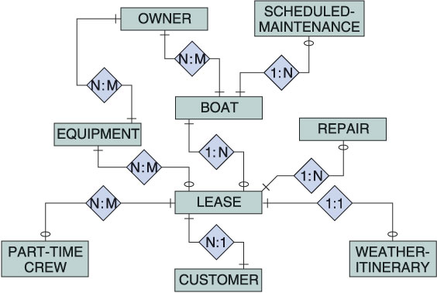
Veri Modelleme ER diyagramı

Slide 28
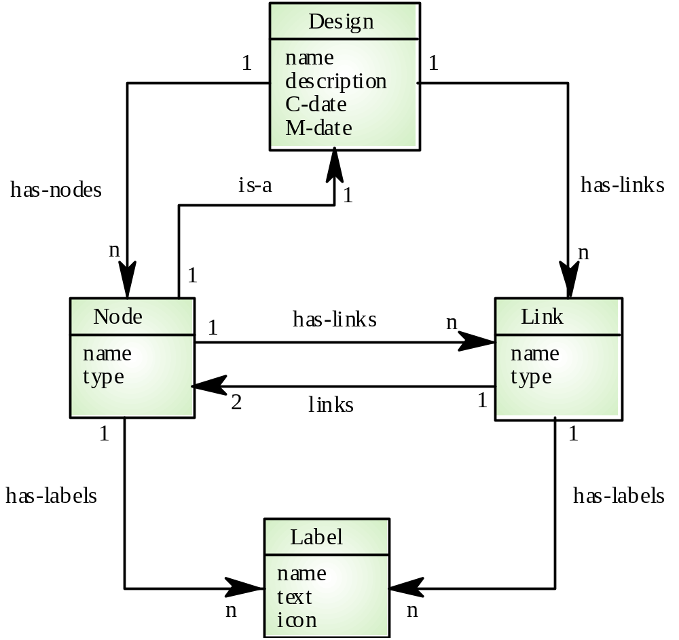
Semantik Veri Modeli

Slide 29
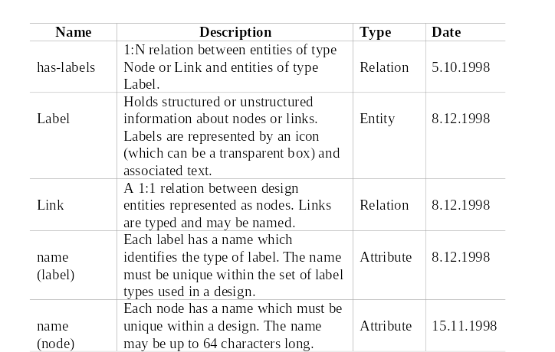
Veri Sözlüğü

Slide 30
Veri Sözlüğü Gösterim Biçimleri
Örnek : Kişi telefon bilgisi tanımlaması
  telefon no = [ yerkodu | numara ]
  yerkodu = [212|216|352|312]
  numara = * yedi basamaklı sayı*

Slide 31
Süreç/İşlem Modelleme Yöntemleri
Geliştirilecek sistemin süreç ya da işlemlerini ve bu süreçler arasındaki ilişkileri tanımlamak amacıyla kullanılan yöntemlerdir.
    Veri Akış Diyagramları (DFD)
    Süreç Tanımlama Dili (PDL)

Slide 32
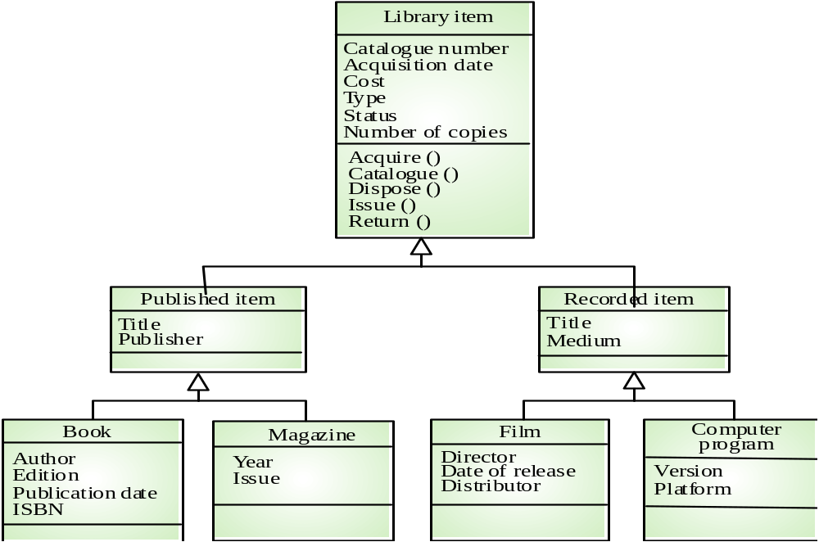
Sınıf Hiyerarşisi

Slide 33
Veri Akış Diyagramı
Yukarıdan-Aşağıya bir yaklaşımla oluşturulur.
Sistem önce en genel biçimiyle ele alınır, yalnızca dışsal ilişkileri incelenir.
Daha sonra sistemin iç yapısındaki süreçler ve bu süreçler arasındaki ilişkiler, belirlenen bir ayrıntı düzeyine kadar modellenir.

Slide 34
Veri Akış Diyagramı
Kapsam Diyagramı: Dışsal ilişkilerini gösterir.
Genel Bakış Diyagramı: Ana işlevleri ve bu işlevlere ilişkin veri kaynaklarını ve veri depolarını içerir.
Detay Diyagramı: Ayrıntı düzeyinde detaylandırılır.

Slide 35
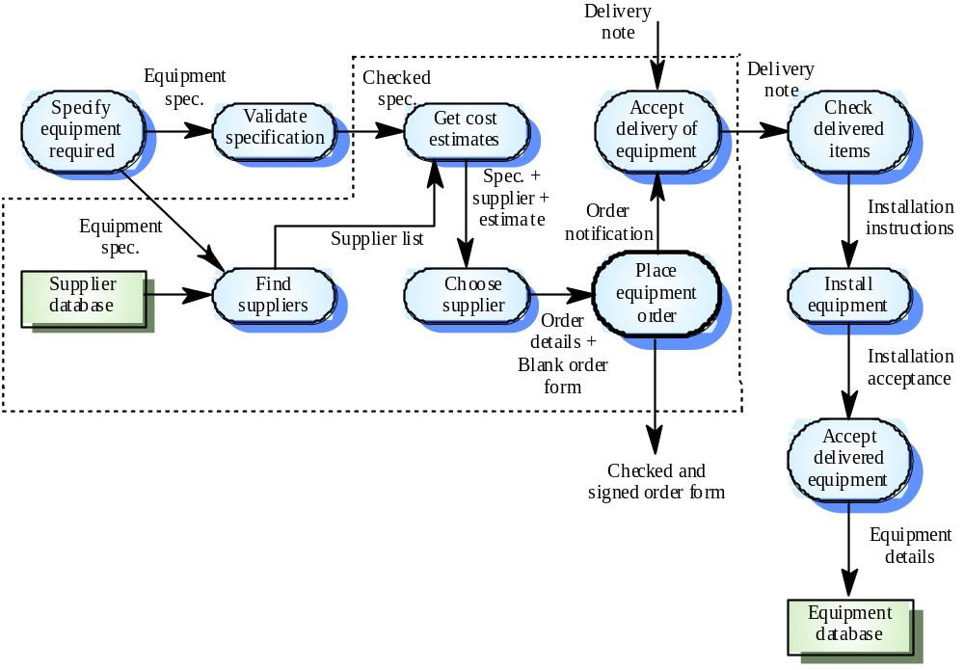
Veri Akış Diyagramı
Veri Kaynağı
Veri Akışı
Süreç

Slide 36
Veri Akış Diyagramı Neyi Gösterir
Bilgi sisteminin durağan yapısını,
Bilgi sisteminin süreçlerini ve bu süreçler arasındaki veri akış ilişkisini,
Bilgi sistemi ile ilişkili olan kurum birimlerini ya da dış birimleri kaynak olarak,
Bilgi sistemi için gerekli olan ana veri depolarının neler olduğunu ve hangi süreçler tarafından kullanıldığını,
Bilgi sisteminin süreçlerini yukarıdan-aşağıya ayrıştırma ile gösterir.

Slide 37
Veri Akış Diyagramı Neyi Göstermez
Bilgi sistemi süreçlerinin zamana ilişkin durumunu ve bu duruma ilişkin bilgileri göstermez.
Bilgi sistemi süreçlerinin kendi aralarındaki karar ilişkisini göstermez.
Gerek bilgi sistemi süreçleri, gerekse akışları ve veri kaynakları ve depoları için ayrıntı içermez.

Slide 38
Süreç Tanımlama Dili
Bilgi sistemi süreçlerinin iç yapılarını belirtmek amacıyla; kullanılan araç, yöntem ya da gösterim biçimleridir.
Üç farklı yaklaşım izlenir:
    Düz Metin
    Şablon
    Yapısal İngilizce

Slide 39
Düz Metin
Üçgeni inceler, üçgenin kenar boyutlarını A,B,C) girdi olarak alır. Süreç önce bütün bu değerlerin pozitif olup olmadığını denetler. Eğer değerlerden biri negatif ise hata verir. Süreç tüm kenar uzunluklarının bir üçgeni belirleyecek şekilde geçerli olup olmadığını denetler. Eğer geçerli ise eşkenar, ikizkenar veya çeşitkenar olduğunu belirler.

Slide 40
Şablon
Süreç : Üçgeni İncele
Girdi : Üçgenin kenar boyutları
Çıktı : Üçgen türü, hata iletisi
İşlem : A,B,C değerlerinin pozitif olup/olmadığını denetle. Negatif ise hata iletisi ver. A,B,C değerlerinin geçerli olup olmadıklarını denetle. Eğer geçerli değerler ise üçgenin türünü belirle (eşkenar, ikizkenar veya çeşitkenar). Değilse hata iletisi ver

Slide 41
Yapısal İngilizce
Procedure : Üçgeni İncele
  Üçgenin kenar boyutlarını oku
    If herhangi bir boyut negatif then HATA
    If en büyük kenar diğer iki kenar toplamından küçük then
      begin
      eşit kenar sayısını belirle
      If 3 kenar eşit then eşkenar
      If 2 kenar eşit then ikiz kenar
      If 1 kenar eşit çeşitkenar
      Üçgen türünü yaz.
      end
    else degerler üçgen belirtmiyor
  Endproc.

Slide 42
Kullanıcı Arayüz Prototipleme (KAP)
Ekran tasarımı için kullanıcıdan onay alınması esastır.
Geleneksel yaklaşımlarda bilgi sistemi girdi ve çıktılarının tanımları el ile kağıt üzerinde yapılır ve kullanıcılardan bu biçimiyle onay alınmaya çalışılır.
Gereksinimlerin kesinleştirilmesini kolaylaştırır.

Slide 43
KAP Özellikleri
Ayrılan zaman sistem analizi için ayrılan zamanın %5’ini aşmamalıdır.
Her özellik bir kez gösterilmelidir.
Hiç bir içsel işlem içermemelidir.

Slide 44
KAP Raporları
Raporların bir kod numarası olmalıdır.
Her rapor için örnek çıktı yapısı ayarlanır. Word dokümanında örnek yapı hazırlanır. İlgili çıktı gönderilirken bu çıktı gönderilir.

Slide 45
Sistem Analiz Raporu
Sistem analiz çalışması sonucunda alınan rapordur (şartname). Söz Konusu rapor çalışmanın tüm ayrıntılarını içerir.
5 ana bölümde incelenebilir.
  Giriş
  Mevcut sistemin incelenmesi
  İstenen sistem mantıksal modeli
  Arayüz gerekleri
  Belgeleme gerekleri

Slide 46
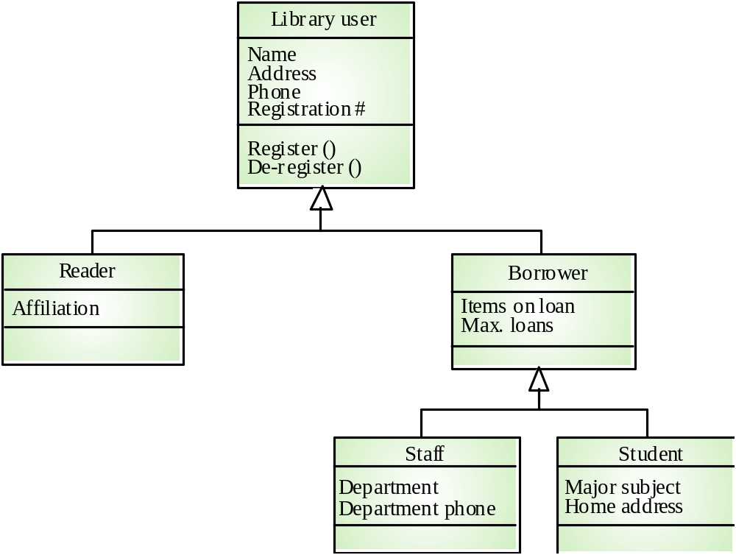
Sınıf Hiyerarşisi

Slide 47
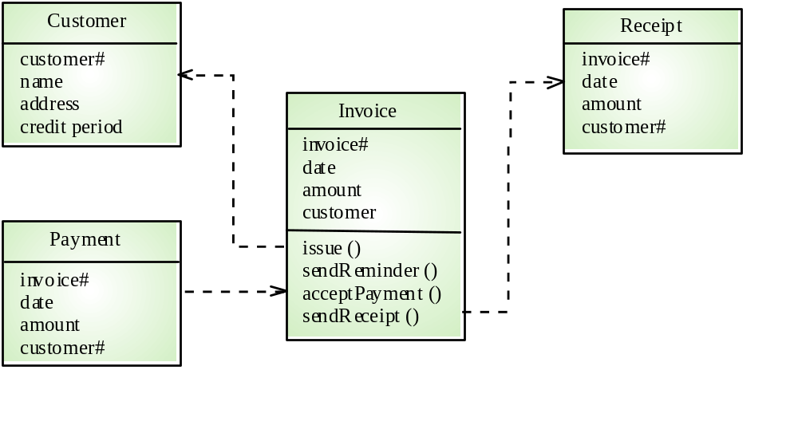
Nesne Modelleri

Slide 48
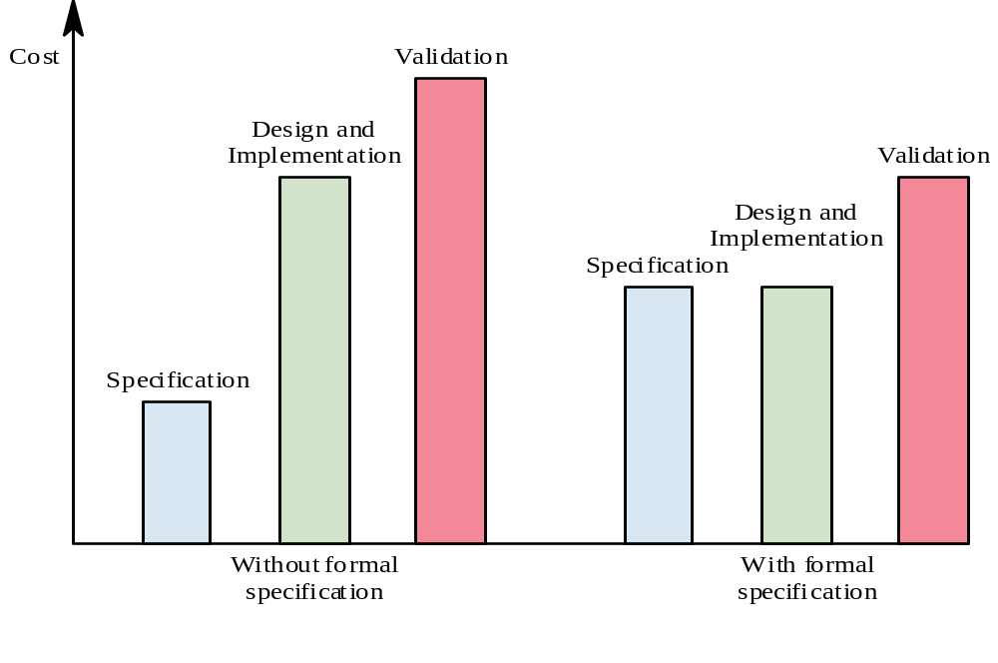
Geliştirim Masrafları Karşılaştırması

